Slide 1
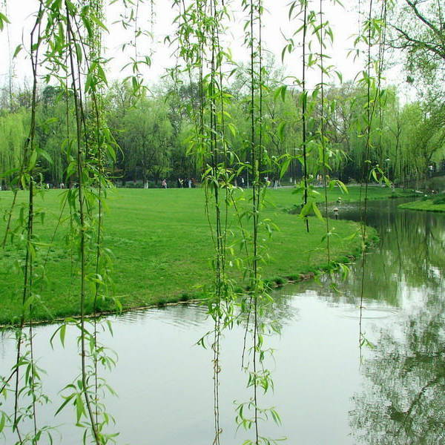
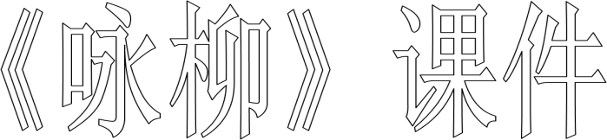

小学语文S版二年级下册
制作者： 张霞
制于2011年3月

Slide 2
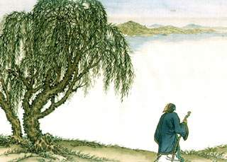
yǒng liǔ
咏 柳
唐· 贺知章
zhuāng
碧 玉 妆 成 一 树 高，
sī tāo
万 条 垂 下 绿 丝 绦。
不 知 细 叶 谁 裁 出，
二 月 春 风 似 剪 刀。
作者简介
诗意理解
诗境体会
拓展延伸
结束

Slide 3

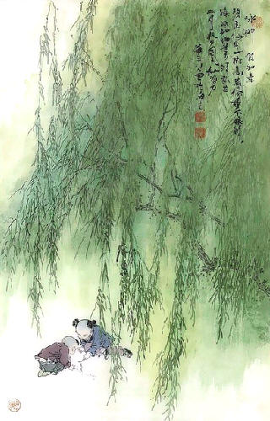
yǒng liǔ
咏 柳
唐· 贺知章
咏：歌颂赞美。
柳：柳树，落叶乔木或灌木，叶子狭长，种类很多。本诗描写的是垂柳。

Slide 4
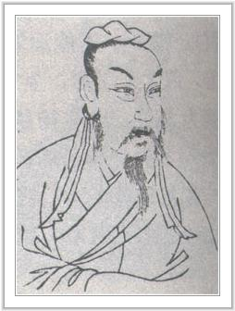
作 者 简 介
贺知章（659～744），唐代
诗人、书法家，会稽永兴（浙江
省萧山）人。少年就以文章名，
公元695年进士，做过礼部侍郎等
官。今存诗19首，除《咏柳》
外，《采莲诗》、《回乡偶书》
也很有名。

Slide 5


放声朗读课文，结合拼音认读生字，同学间可互相交流。
yǒng
咏 柳
贺知章
碧玉 / 妆成 / 一 树 / 高，
tāo
万 条 / 垂 下 / 绿 / 丝 绦。
不 知 / 细 叶 / 谁 / 裁 出，
二 月/ 春 风 / 似 / 剪 刀。

Slide 6
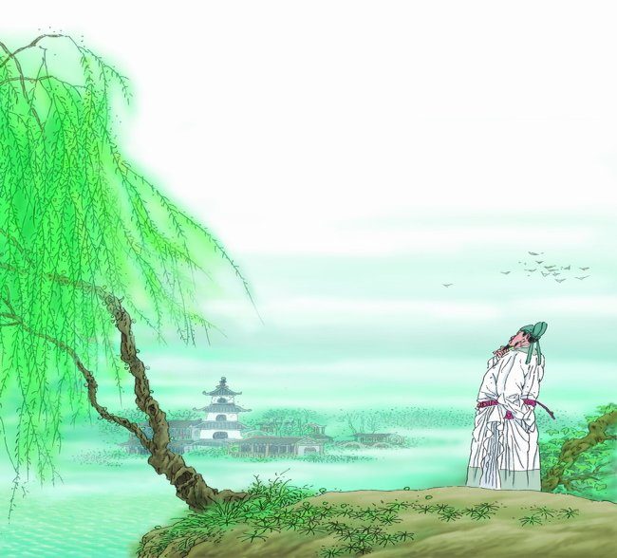
碧 玉 妆 成 一 树 高，
碧玉：
绿色的玉石。
这里是把柳树的枝叶比做碧玉。
一，表示“满”“全”“整”的意思。
一树：
满树。

Slide 7

万 条 垂 下 绿 丝 绦。
万条：无数条。
万，在这里不表示数量，形容很多。
丝绦：
用丝纺织成的带子。

Slide 8

不 知 细 叶 谁 裁 出，
裁：
裁剪。用刀或剪子把物体分成若干部分。

Slide 9

二 月 春 风 似 剪 刀。
二月：农历二月，正是初春时节。
似：好像。

Slide 10

阅读与赏析
碧 玉 妆 成 一 树 高，万 条 垂 下 绿 丝 绦。
不 知 细 叶 谁 裁 出，二 月 春 风 似 剪 刀。
∕
∕
∕
∕
∕
∕
∕
∕
高高的柳树好像用碧绿的玉石打扮起来的一样，无数条柳枝低垂摇荡，好像根根丝织的带子。不知道这纤细的叶片是谁用心裁剪出来的，大概是二月的春风这把神奇的大剪刀吧。

Slide 11
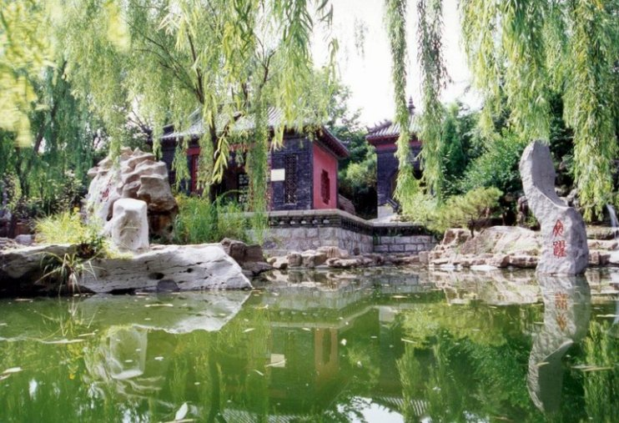

诗境体会

Slide 12
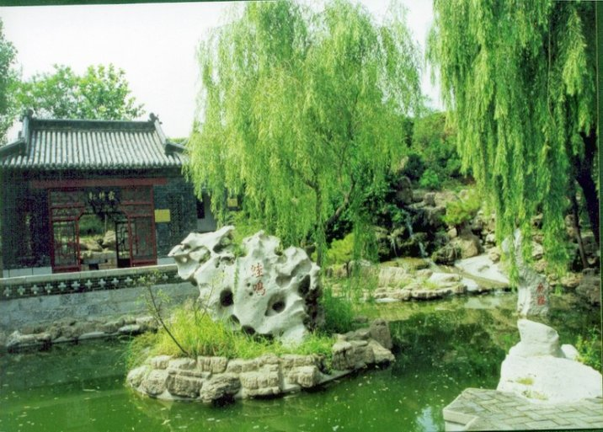
诗境体会

Slide 13
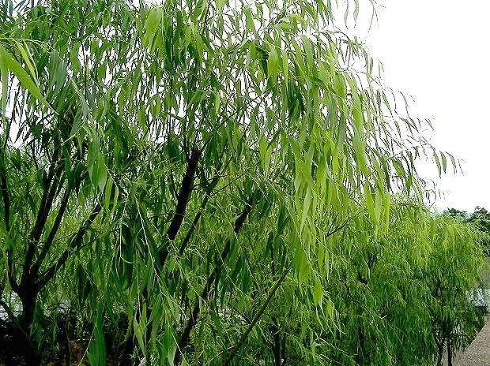
诗境体会

Slide 14
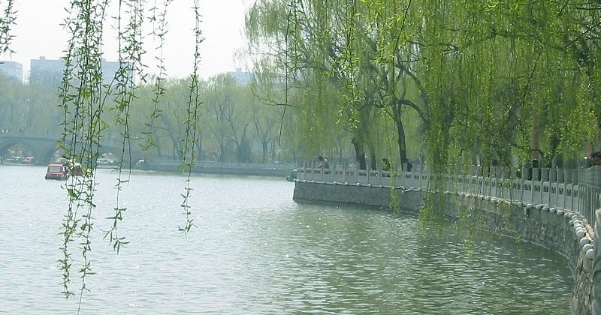
诗境体会

Slide 15
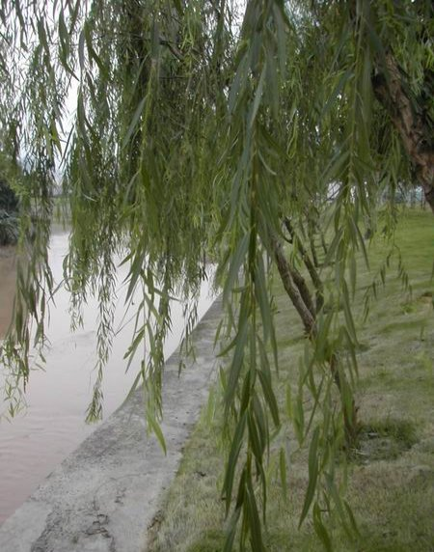
诗境体会

Slide 16
练习题
选择题：
《咏柳》中用“碧玉”比喻柳树的原因是（ ）
A．柳树的枝叶鲜嫩新翠有如碧玉一般碧绿润泽。
B．柳树高高地站在那儿，像年轻美貌的女子一般亭亭玉立。
C．柳树不但有如碧玉一般碧绿润泽，而且又如年轻美貌的女子般袅娜多姿。
D．柳树的枝叶轻盈、下垂，被风一吹，飘飘摇摇，像一位年轻潇洒的女子。

Slide 17

☆诗人用古诗赞美了柳树。你能用自己的话来赞美柳树吗？把你想到的写下来。
☆背诵《咏柳》。

Slide 18
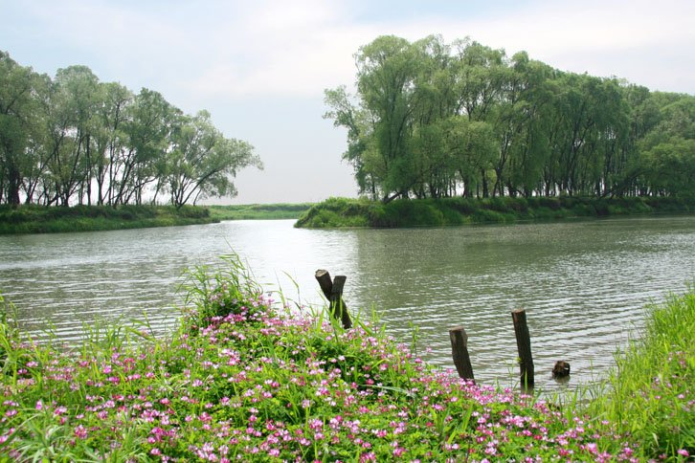
春日
（宋·朱 熹 ）
胜日寻芳泗水滨， 无边光景一时新。
等闲识得东风面， 万紫千红总是春。

Slide 19
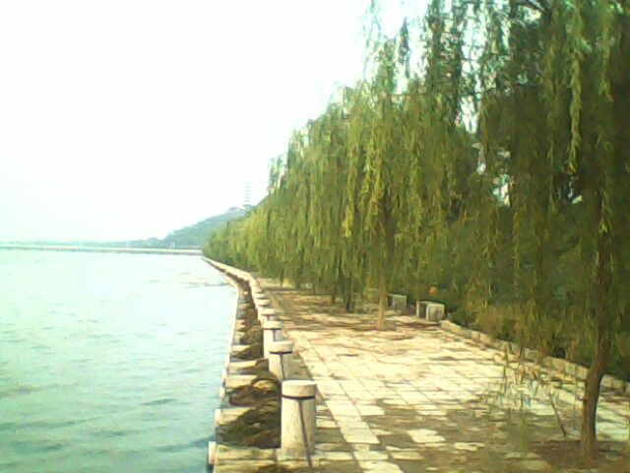
谢谢！

